Slide 1
Импактное событие
Работу выполнила: В.А.Анищенко
Научный руководитель: А.С.Байгашов
Ссылки на работу: https://github.com/vihka/projekt/commit/3a06d3bb7bb03e3037366c19630af7c2e0b53923

Slide 2
Аннотация
В работе проведено теоретическое исследование импактного события представляющего собой столкновения небесного объекта с Землёй.
В ходе работы была установлена зависимость параметров небесного тела, которая будет представлена графике.
На первом графике будет отражена зависимость изменения температуры от скорости небесного тела, на втором же графике - зависимость температуры от массы.

Slide 3
Введение
Тема «импактное событие» актуальна тем, что столкновение крупного метеорита, астероида, кометы или иного небесного тела с Землёй очень разрушительны и представляют серьезную угрозу.
Шестьдесят шесть миллионов лет назад Земля столкнулась с объектом диаметром около десяти километров, в результате чего образовался кратер Чиксулуб и произошло мел-палеогеновое вымирание, предположительно ставшее причиной исчезновения многих динозавров. Вероятность такого события в настоящее время хоть и не велика, но не является нулевой, также стоит понимать, что для того чтобы подготовить и осуществить план по предотвращению столкновения, астероид, как правило, должен быть обнаружен за несколько лет до падения.
Основной темой моего проекта является изучение параметров небесного тела, которое предположительно сумело бы осушить мировой океан, вызвав серьезные катаклизмы.

Slide 4
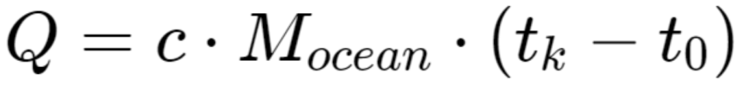
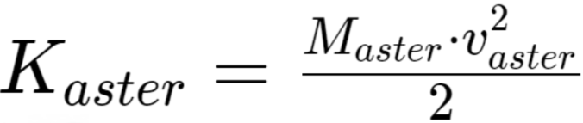
Постановка задачи
Метеорит массой m и скоростью V падает на Землю в океан. На графиках, с применением нижеуказанных формул, изобразим, как температура будет меняться в зависимости от скорости и массы небесного тела.

Slide 5
Начальные условия и параметры
Объем океана V=1340740 тыс. км³
Средняя температура океана t=17,5 °С.
Скорость метеорита 52814,1395209 м/c
Масса воды в океане 1.35 * 10^ 18 тонн

Slide 6
Начальные значения
Для примера возьмем Сихотэ-Алинский метеорит (общая масса осколков 30 тонн, скорость около 53 километров в секунду при ударе). Он Упал в Уссурийской тайге 12 февраля 1947 г.
скорость данного метеорита примерно 52814,1395209 м/c или почти 53 километра в секунду, что при столкновении с землей будет равно 8,368 × 10^13 джоулям (По формуле E = (m* V^2) / 2)
Масса всей воды в океанах равна 1.35 * 10^ 18 тонн или 1.35 * 10^21 килограмм, по формуле Q = c*m* ∆T, (где Q = 8,368 × 10^13, c = 4200, m = 1.35 * 10^21) Получим, что при условии того, что небесное тело передает всю свою кинетическую энергию воде за ничтожно малое время, а тепло в жидкости распространяется мгновенно, то изменение температуры ∆T составит 8.368 / 4,2 / 1.35 * 10 ^ -11 что примерно равно 1.4758 * 10^ -11 градусов Цельсия. Такие значения нас не интересуют, увеличим стартовые значения.
При массе m равной, например 1/100000000 луны, что есть 7.35 × 10^14 и скорости равной тем же 53 километрам в секунду получим уже гораздо более значительные 2.064615 × 10^24 джоулей. После аналогичных расчетов получим уже изменение в 0.364 градуса Цельсия то и есть финальную температуру 17.864 градуса Цельсия. Возьмем данные значения как стартовые и построим графики.

Slide 7
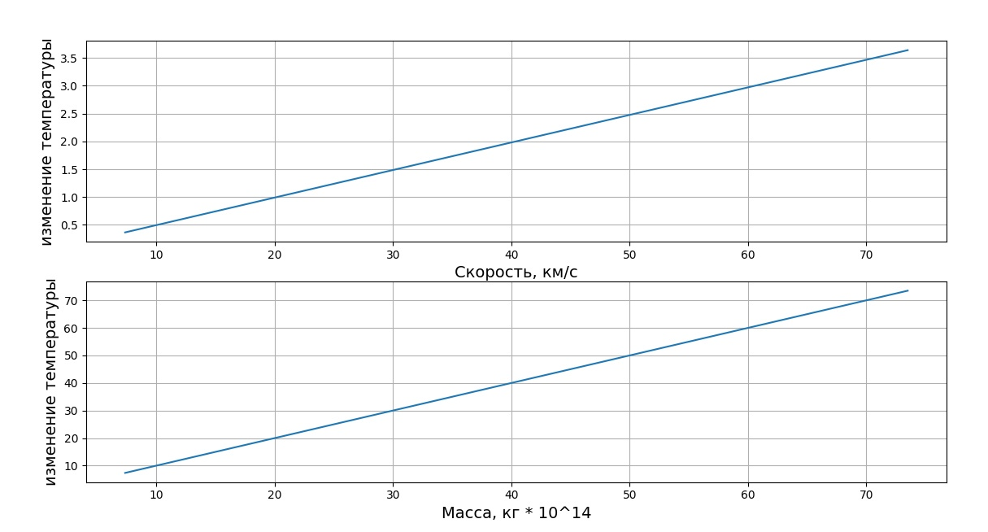
Результаты выполнения задачи

Slide 8
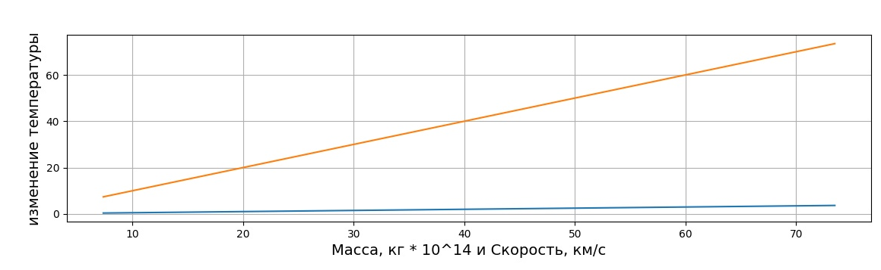
Результаты выполнения задачи

Slide 9
Заключение и перспективы
Изучение импактных событий является важной темой исследований в первую очередь потому, что столкновения Земли с другими телами спонтанно и, потенциально, очень разрушительно
Проведённое исследование также наглядно продемонстрировало возможности языка Python и в частности библиотеки matplotlib для создания графиков.

Slide 10
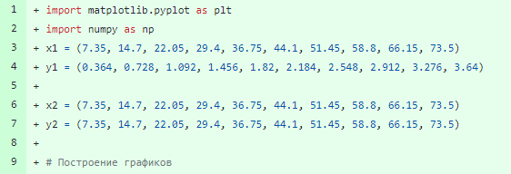
Приложения

